Slide 1





Analisis data transaksi dari E-commerce inggris
Tools
PRASETYO SAPUTRO
Data Analyst

Slide 2
PENDAHULUAN
Sumber dataset: E-Commerce Data
Analisis data telah menjadi kunci bagi Perusahaan untuk memahami pelanggan dan mengoptimalkan sebuah bisnis. Dalam portofolio ini saya menganalisis sebuah transnasional yang berisi sebuah transaksi dari sebuah ritel e-commerce yang berbasis di United Kingdom(UK). Dataset ini mencakup data transaksi dari tahun 2009 hingga 2011
01
Mengidentifikasi tren pendapatan berdasarkan periode tertentu (Harian,Bulanan)
02
Menentukan kategori produk dan negara yang memberikan kontribusi terbesard terhadap pendapatan
03
Segmentasi pelanggan menggunakan analisi RFM

Slide 3












PENGAMBILAN DATA
01.
Data transaksi e-commerce diperoleh Kaggle dalam bentuk csv.
05.
Visualisasi Data
Eksplorasi dan cleaning
Visualisasi Data: Power BI digunakan untuk menciptakan visualisasi data yang interaktif dan dashboard yang komprehensif, memudahkan interpretasi wawasan bisnis
02.
: Proses eksplorasi dan pembersihan data dilakukan menggunakan bahasa pemrograman Python
PROSES ANALISA DAN PENGGUNAAN TOOLS
04.
Database Management
03.
Querying Mysql
data yang telah dibersihkan diekspor dan disimpan ke dalam database MySQL untuk validasi dan pengelolaan yang lebih terstruktur
Querying MySQL : digunakan untuk validasi ulang hasil analisis dari Python dan untuk membuat view data yang dioptimalkan untuk visualisasi.

Slide 4
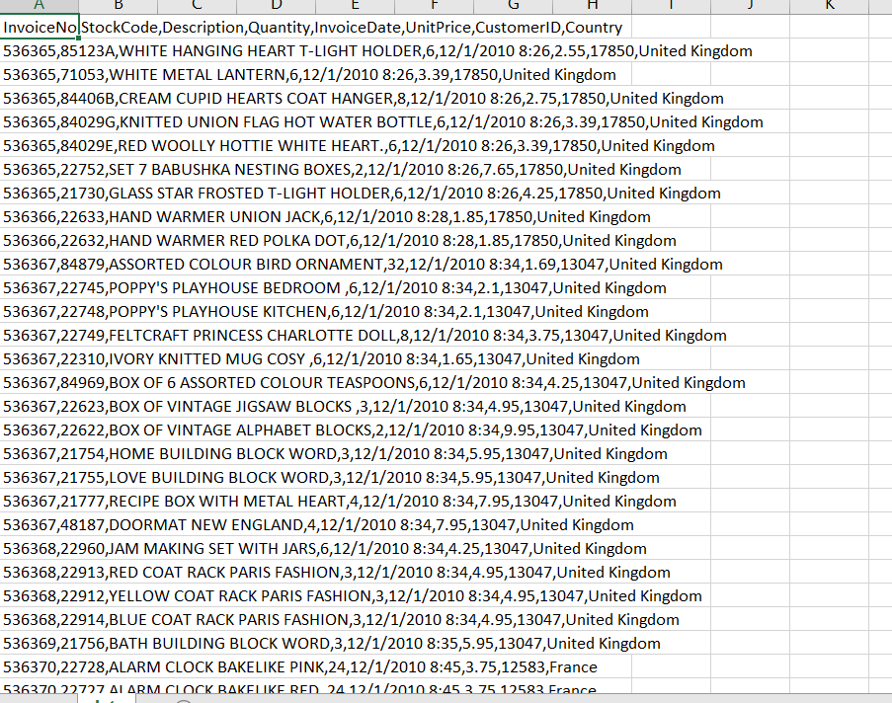
Dataset

Slide 5
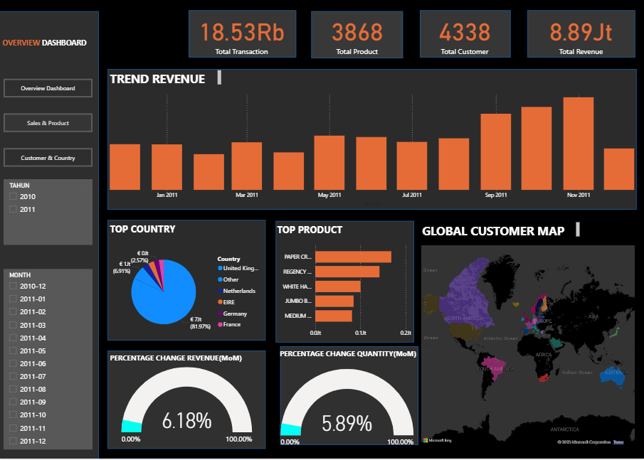
Overview Dashboard

Slide 6
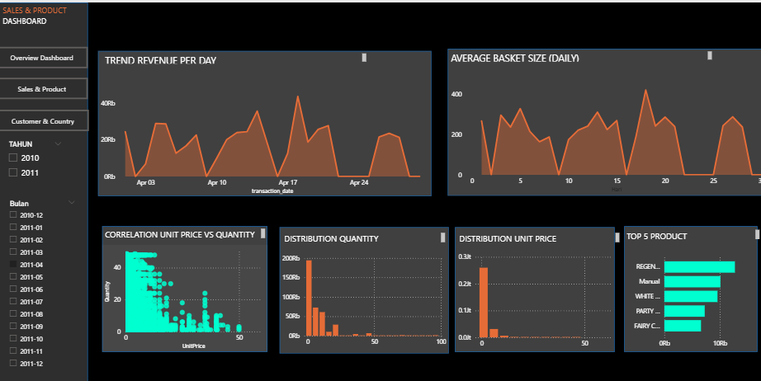
SALES & PRODUCT DASHBOARD

Slide 7
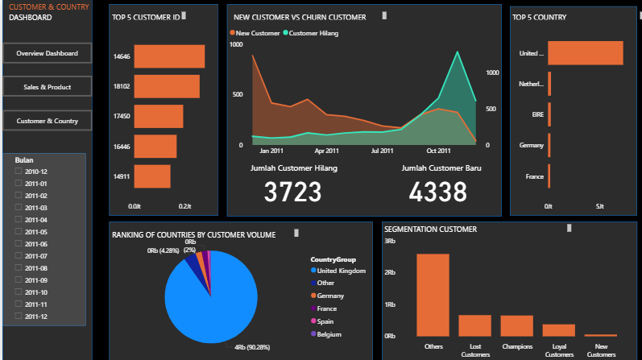
CUSTOMER & COUNTRY DASHBOARD

Slide 8
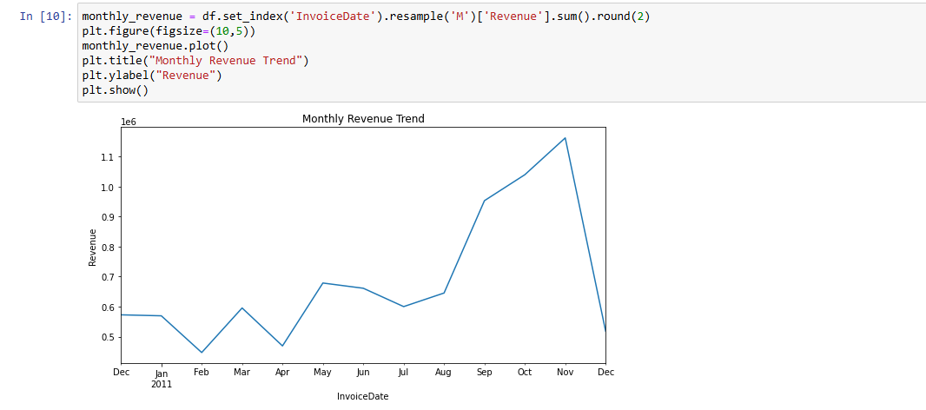
Analisis 1
Grafik ini menunjukkan tren pendapatan bulanan perusahaan dari Desember 2010 hingga Desember 2011. Secara keseluruhan, pendapatan perusahaan menunjukkan tren naik yang kuat sepanjang tahun 2011, meskipun ada fluktuasi di beberapa bulan. Puncak pendapatan tertinggi terjadi pada November 2011
INSIGHT POINT:
Perusahaan berhasil meningkatkan pendapatan secara signifikan dari awal hingga akhir tahun 2011. Ini bisa menjadi indikator adanya strategi bisnis yang efektif, seperti peningkatan kampanye pemasaran, perluasan produk, atau pelanggan baru.

Slide 9
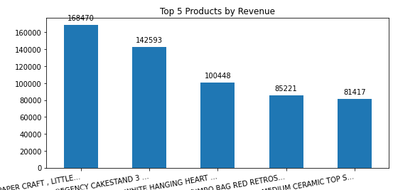
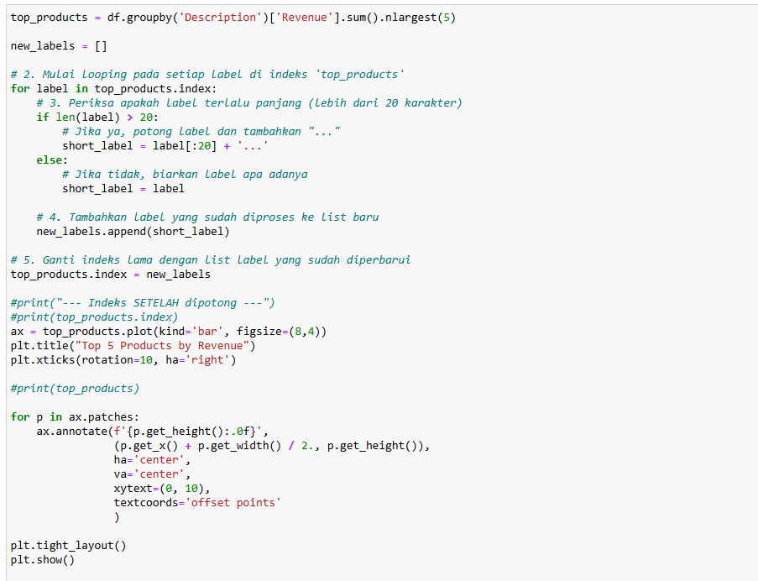
Analisis 2
Grafik batang ini menunjukkan lima produk dengan pendapatan tertinggi. Produk "PAPER CRAFT, LITTLE BIRDIE" adalah kontributor pendapatan terbesar dengan total pendapatan sekitar £168,470, jauh di atas produk lain dalam daftar 5 teratas. Produk kedua dan ketiga, "REGENCY CAKESTAND 3 TIER" dan "WHITE HANGING HEART T LIGHT HOLDER", juga memberikan kontribusi signifikan, dengan pendapatan masing-masing sekitar £142,593 dan £100,448
INSIGHT POINT:
Dengan mengetahui produk mana yang paling laku, perusahaan dapat mengoptimalkan manajemen inventaris. Hal ini akan mencegah kehabisan stok (stockout) yang bisa menyebabkan hilangnya potensi penjualan, sekaligus menghindari penumpukan produk yang kurang laku

Slide 10
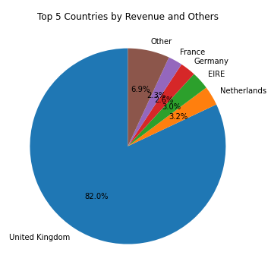
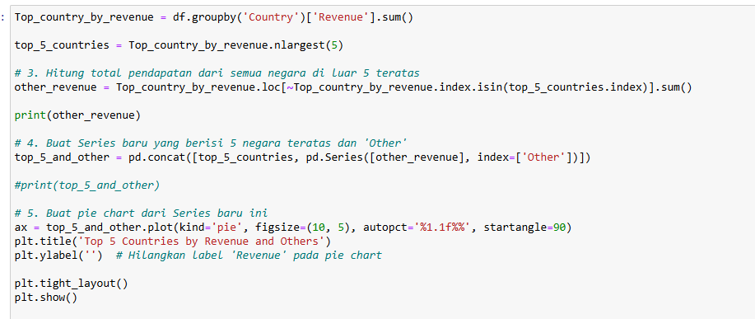
Analisis 3
Grafik lingkaran ini dengan jelas menunjukkan bahwa United Kingdom (UK) adalah pasar terbesar dengan kontribusi pendapatan mencapai 82,0%. Pasar-pasar lain, termasuk Netherlands, EIRE, Germany, dan France, menyumbang sebagian kecil dari total pendapatan, dengan persentase di bawah 5% masing-masing
INSIGHT POINT:
Perusahaan sangat bergantung pada pasar domestiknya, yaitu Inggris. Meskipun hal ini menunjukkan kekuatan di pasar inti, ketergantungan yang tinggi pada satu pasar juga memiliki risiko. Jika terjadi perlambatan ekonomi di Inggris, pendapatan perusahaan dapat sangat terpengaruh. Peluang ekspansi internasional terutama Netherlands, EIRE, Germany, dan France, menunjukkan potensi. Meskipun kontribusi mereka saat ini kecil, pertumbuhan di pasar-pasar ini bisa menjadi strategi diversifikasi pendapatan yang baik.

Slide 11
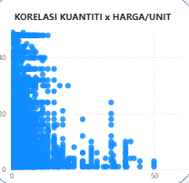
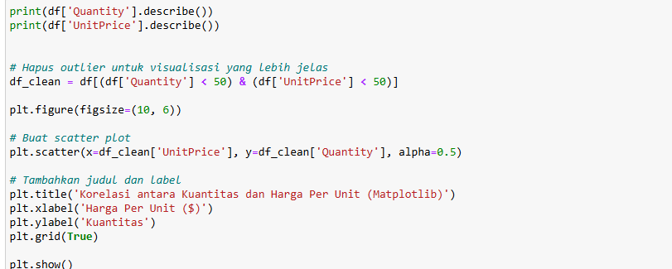
Analisis 4
Berdasarkan grafik, terdapat korelasi negatif antara kuantitas dan harga per unit. Artinya, produk yang dibeli dalam jumlah besar (kuantitas tinggi) cenderung memiliki harga per unit yang lebih rendah, sementara produk yang dibeli dalam jumlah sedikit (kuantitas rendah) memiliki rentang harga yang lebih luas, termasuk harga yang sangat tingg
INSIGHT POINT:
Perusahaan bisa memanfaatkan insight ini untuk strategi bundling atau promosi grosir. Menawarkan diskon khusus untuk pembelian dalam jumlah besar dapat mendorong pelanggan untuk membeli lebih banyak, yang pada akhirnya meningkatkan volume penjualan tota

Slide 12
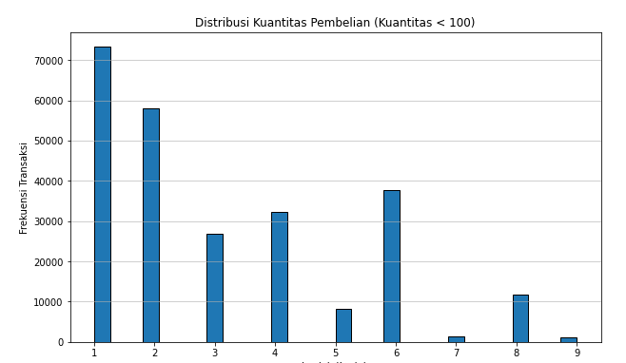
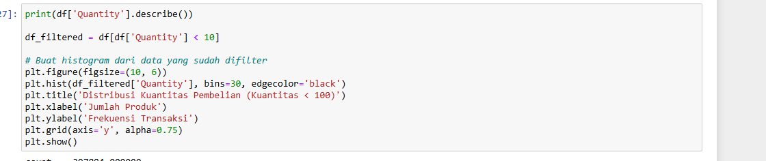
Analisis 5
Grafik ini menunjukkan frekuensi (jumlah transaksi) dari kuantitas produk yang dibeli. Pola yang paling menonjol adalah mayoritas transaksi adalah pembelian dalam kuantitas kecil, terutama untuk 1 hingga 2 unit per transaksi. Frekuensi pembelian menurun drastis seiring dengan meningkatnya kuantitas, dengan pengecualian pada pembelian 4 dan 6 unit yang memiliki frekuensi yang cukup tingg
INSIGHT POINT:
Pola ini menunjukkan bahwa pelanggan lebih sering membeli produk secara eceran atau dalam jumlah sangat terbatas. Ini juga menyiratkan bahwa strategi penjualan harus difokuskan pada produk yang dijual per unit atau dalam paket kecil. Misalnya, menawarkan diskon khusus untuk pembelian 4 unit atau 6 unit.

Slide 13
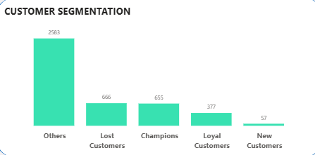
Analisis 6
Grafik ini membagi pelanggan ke dalam beberapa segmen berdasarkan model RFM (Recency, Frequency, Monetary). Segmen terbesar setelah “Other” berikutnya adalah "Lost Customers" (666) dan "Champions" (655), yang menunjukkan adanya pelanggan setia dan pelanggan yang berisiko hilang dalam jumlah yang signifikan.
INSIGHT POINT:
Fokus pada Segmen "Champions": Segmen "Champions" adalah pelanggan yang paling berharga. Mereka memiliki skor RFM tertinggi, artinya mereka adalah pelanggan yang paling sering, paling baru, dan paling banyak berbelanja. Perusahaan harus memprioritaskan mereka dengan program loyalitas, hadiah eksklusif, dan penawaran personal untuk mempertahankan hubungan yang kuat. Mempertahankan pelanggan ini jauh lebih murah daripada mendapatkan pelanggan baru.

Slide 14
FILE
Dashboard Power BI
https://drive.google.com/file/d/12ld5A2-327EjyBmru-AjD4fc1QBOTBcC/view?usp=sharing
Dataset
https://drive.google.com/file/d/19CxHzfxRWDe5xXXGuL1YdSkl3ycP6NsR/view?usp=sharing
Analisa di python (Jupyter Notebook)
https://drive.google.com/file/d/1yeyTQypSeInVpGE6FR7sCSMuKdqPEvsX/view?usp=sharing
Database Mysql
https://drive.google.com/file/d/1iDZzBvXOkjohCVCzZUJNwoWZc0Imn99W/view?usp=sharing
Query SQL
https://drive.google.com/file/d/1OU2f4Wi2vyBQvCZvqMXQhho5HsSApwOr/view?usp=sharing

Slide 15
THANK YOU

